Slide 1
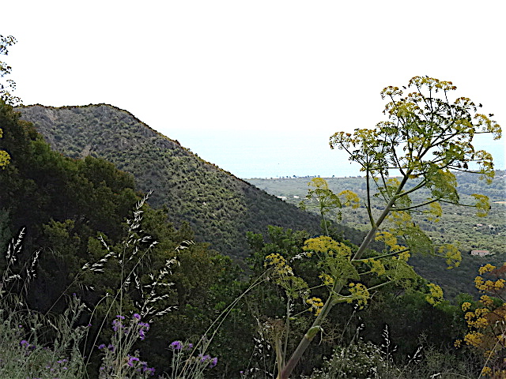
20 Avril-27 Avril 2017
Directeur technique : Jean-Marc TISON
27 Avril-3 Mai 2017
CORSICA
Corse du Sud
M.T.MEIN -L.ROUBAUDI – Clichés D.Roubaudi , M.T.Mein
Notes:
----- Notes de la réunion (12/01/18 18:40) -----
Deux groupes se sont succédés entre Fin Avril et début Mai. Pour le deuxième groupe nous avons herborisé seulement dans el Sud entre Porto Vecchio et la région de Bonifaccio. 652 taxons ont été observés parmi lesquels 140 sont absents de France Continentale. 60 sont endémiques.

Slide 2
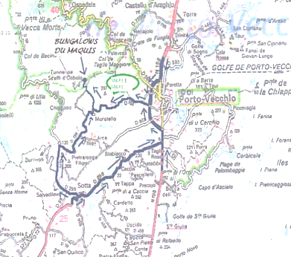
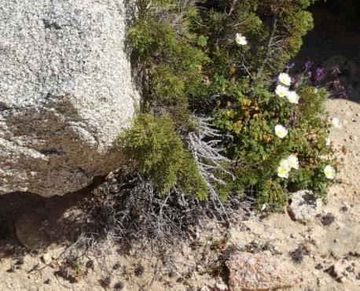
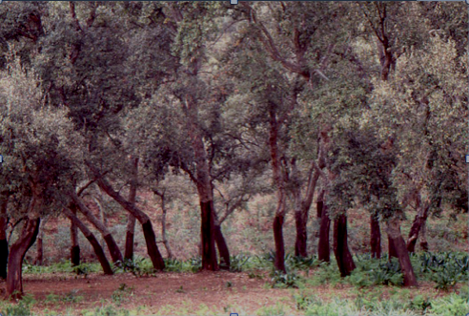
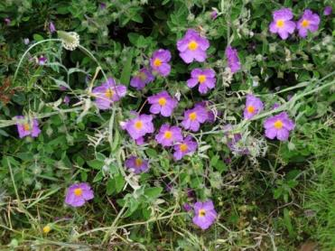
Bungalows du maquis
Un lieu un peu difficile à trouver …....sur sols granitiques,
dans les chênes-liège, et les cistes en fleurs.
Cistus creticus
Notes:
Les Bungalows du maquis sont situés dans la commune de Piascialello de Muratello, zone mal reconnue par les G.P.S.
Très faciles à trouver avec une carte !
Cistus creticus et Cistus salviifolus

Slide 3
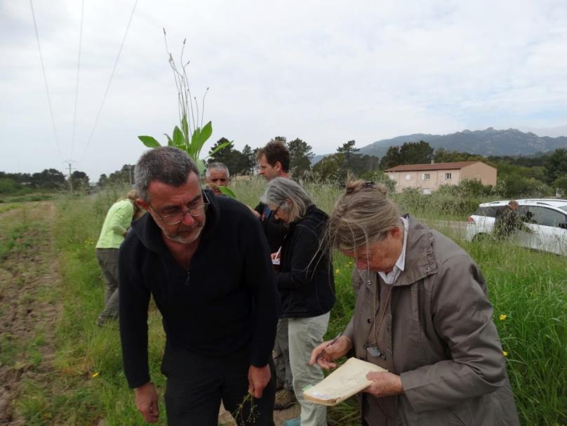
Dés l’arrivée , première herborisation : le fossé aux Renoncules.
En arrière plan Luc Garraud montre un Plantago lanceolata particulièrement grand
En bordure d’un champ cultivé, , un fossé humide rassemble plusieurs espèces
de Renoncules … et de beaucoup d’autres genres intéressants.
Notes:
Lors d’un regroupements des voitures, des espèces bien intéressantes retiennent un grand moment notre attention.

Slide 4
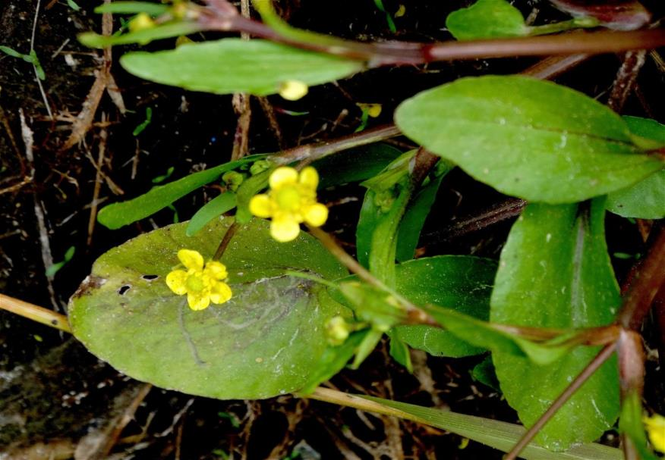
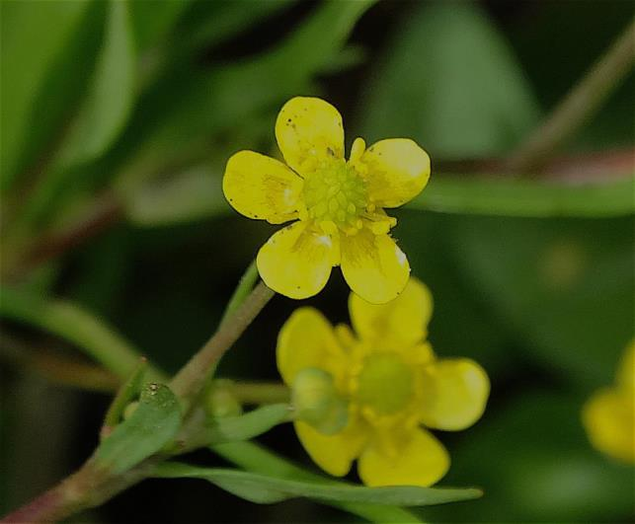
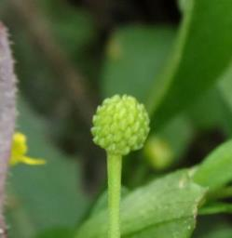
Ranunculus ophioglossifolius
Notes:
Remarquez la feuille entière lancéolée, rare chez les Renoncules , les pétales non contigus, les akènes sans bec sur une tête arrondie

Slide 5
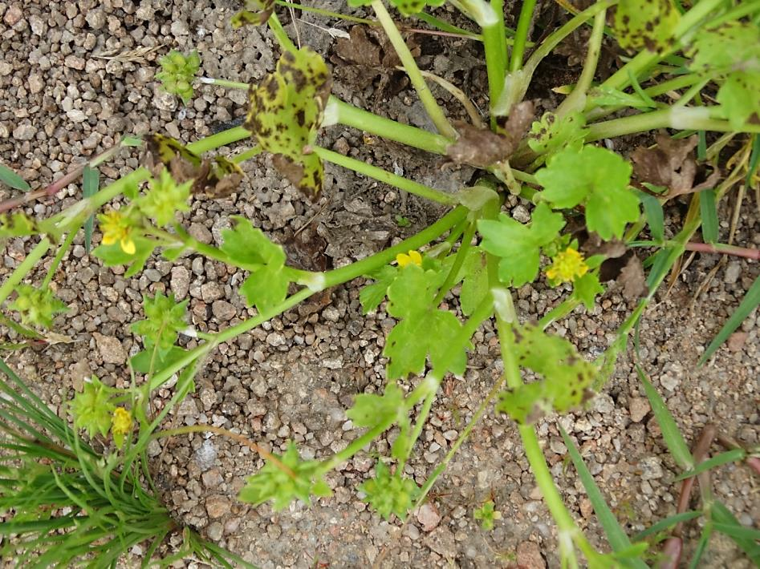
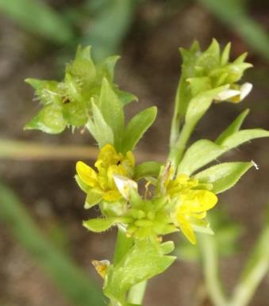
Ranunculus muricatus
Notes:
Feuilles tripartites à contour arrondi, cordées et dentées. Remarquer les pétales petits et allongés. Voir le fruit typique : un petit nombre de très gros akènes portant des spinules.

Slide 6
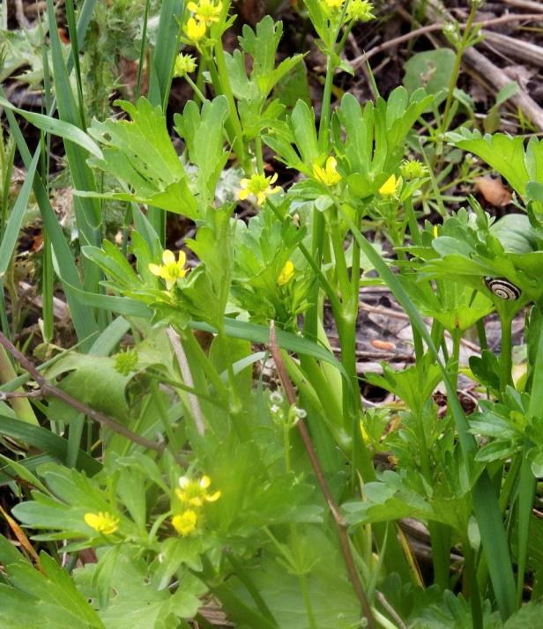
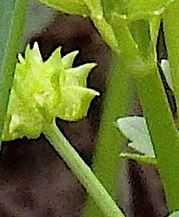
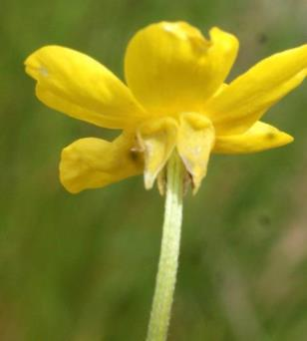
Ranunculus sardous
Notes:
Une des quelques espèces dont les sépales sont réfléchis (cf R.bulbosus dans notre région). Plante petite ( 5-40 cm), souvent ramifiée, ressemblant à un R. bulbosus miniature. Akènes de 2-3 mm de long, à faces papilleuses.

Slide 7
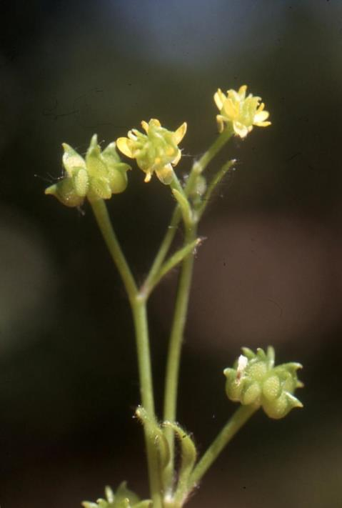
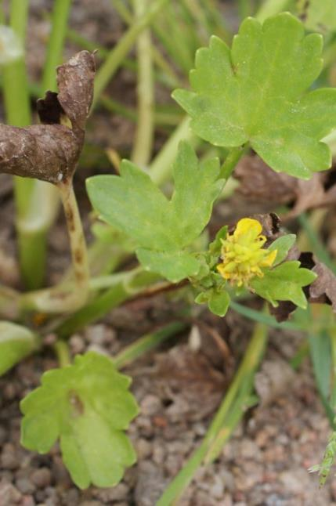
Ranunculus parviflorus
Notes:
Plante velue, tige rameuses. Feuilles vert clair, tripartites, en cœur à la base., de forme générale arrondie et à grosses dents arrondies. Sépales réfléchis. Pétales très petits. Carpelles peu nombreux , à faces couvertes de petits tubercules peu saillants et à bec triangulaire oblique.

Slide 8
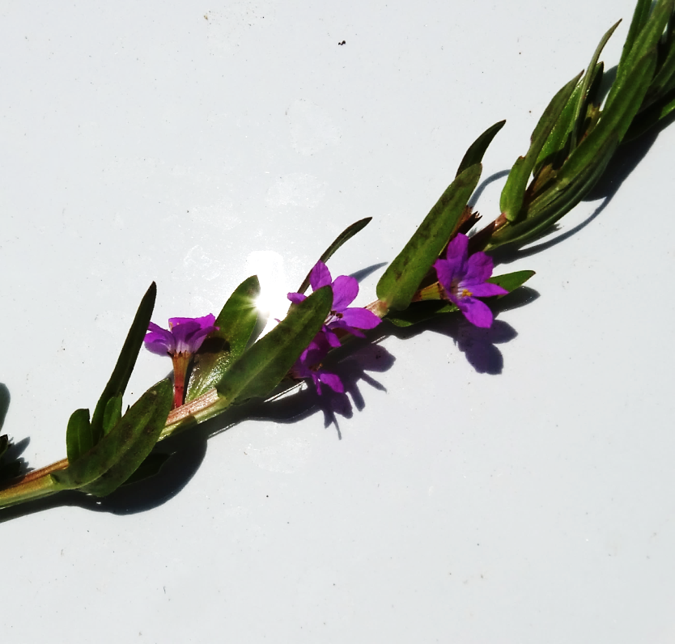
Lythrum junceum
Notes:
Plante plutôt pionnière, vivace, en colonie. Tige florifère simple et souvent ascendante. Fleurs plus grandes que chez L. hyssopifolia, plus petites que chez L. salicaria., Etamines saillantes.

Slide 9
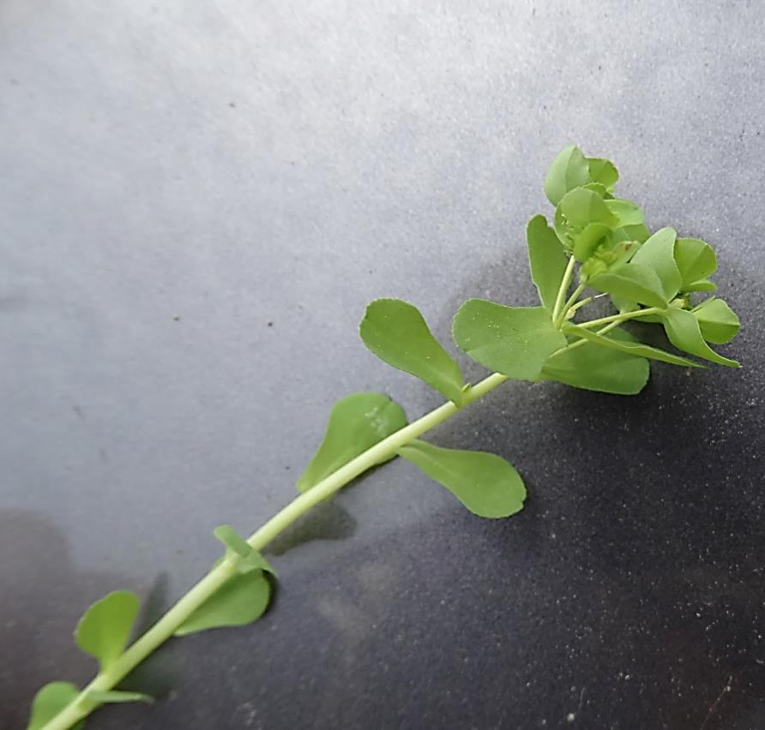
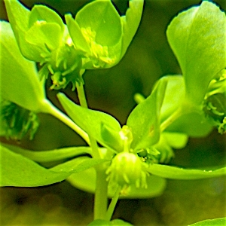
Euphorbia cuneifolia
Notes:
Espèce absente de France continentale, assez rare sur le littoral corse, liée aux mares temporaires sur silice. Diffère de E. helioscopia par ses capsules à longues excroissances cylindriques.

Slide 10
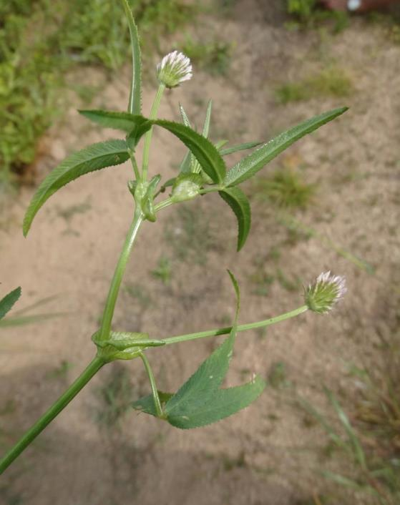
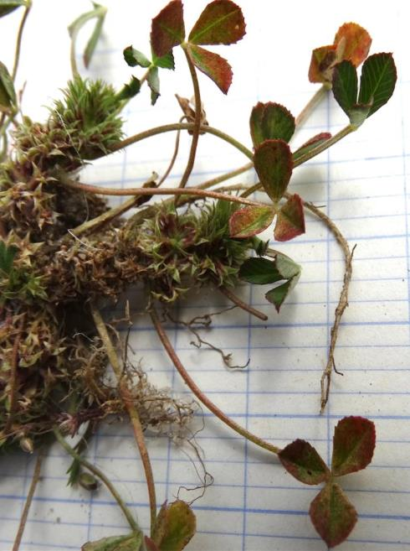
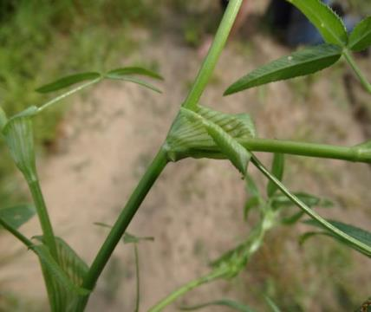
Trifolium strictum
Trifolium suffocatum
Notes:
T. strictum est glabre, à folioles étroites bordées de dents glanduleuses; stipules très larges ; involucre de bractées glanduleuses soudées sous l’inflorescence.
T. suffocatum : un coussinet d’inflorescences imbriquées d’où émergent les feuilles longuement pétiolées ; corolles blanches, 3-4 mm, dépassant à peine les calices.

Slide 11
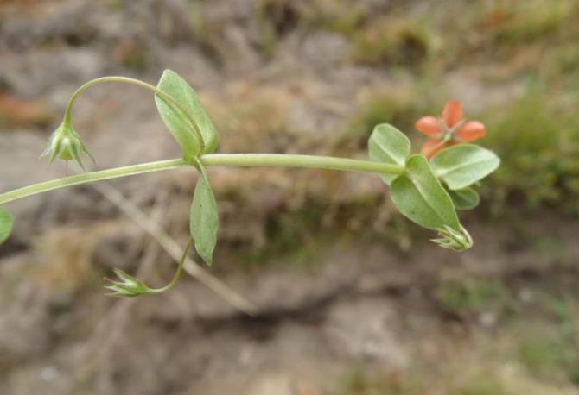
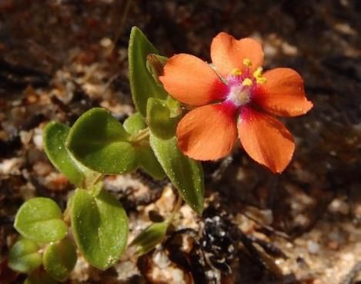
Lysimachia (ex. Anagallis ) arvensis ssp.latifolia
CL. B.Berthet-Grelier
Notes:
Diffère de la ssp. arvensis par ses feuilles en cœur à a base ; fleurs relativement grandes ; calice à dents aiguës à bordure membraneuse ; corolle rouge ou bleue. Corse , RR Var.

Slide 12
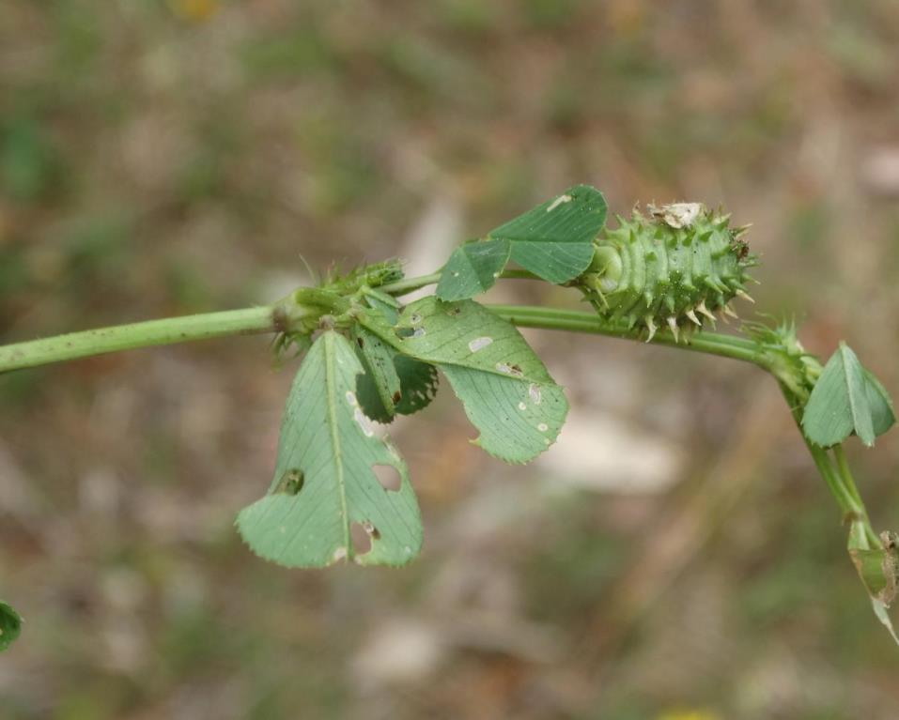
Medicago murex
Notes:
Espèce glabre à fruits en tonnelets très compacts, durs. Commun sur le littoral corse, rare en France continentale.

Slide 13
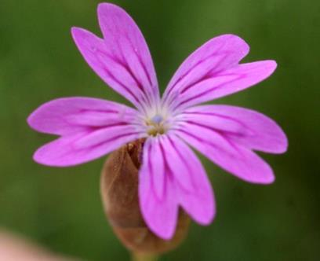
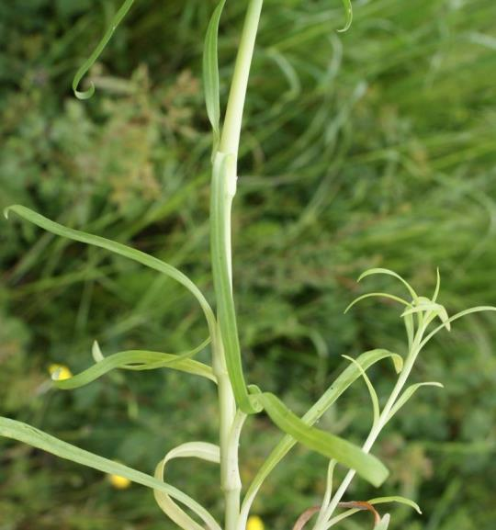
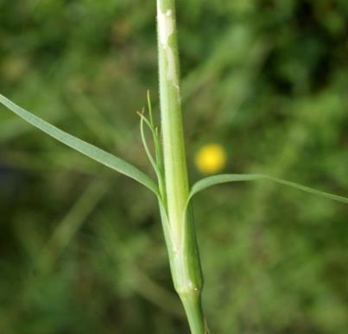
Petrorhagia velutina
Notes:
Dans le Midi et en Corse; plante des pelouses xérophiles. Gaine des feuilles médianes longues de plus de 4,5 mm. Pétales souvent striés de pourpre.

Slide 14
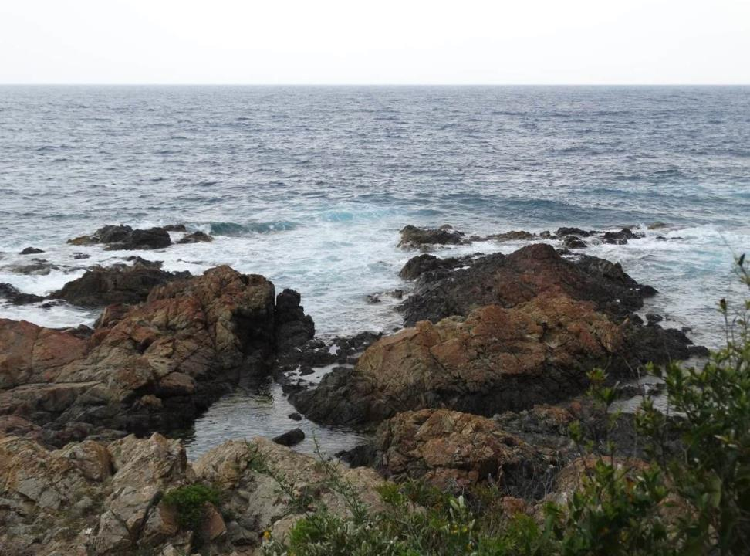
Plage de Favona
Notes:
Le littoral est rocheux, une plage de sable assez étroite est préservée à l ’arrière malgré l’importance de l’urbanisation

Slide 15
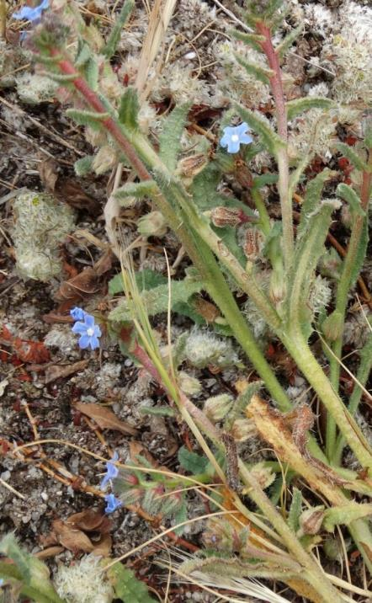
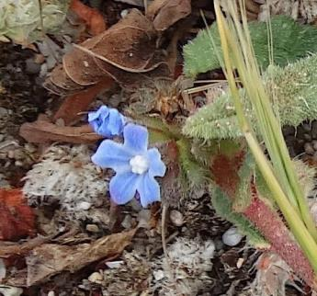
Anchusa crispa
Endémique cyrno-sarde. Groupements nitrophiles
des plages, menacée de disparition
Notes:
But de la visite :Petite Borraginaceae à tiges rampantes , à feuilles fortement spinuleuses. Tube de la corolle fermée par 4 languettes. Espèce disséminée seulement en quelques points du littoral: deux populations, l’une dans le golfe de Propriano, l’autre à Favone et Canella …et au Nord de la Sardaigne. En grand danger en particuier à Favone, où l’urbanisation , la fréquentation des plages et l’occupatio des sols par des espéces échappées de plantations ( ici Eschotlzia) concurrencent les espèces Endémiques.

Slide 16
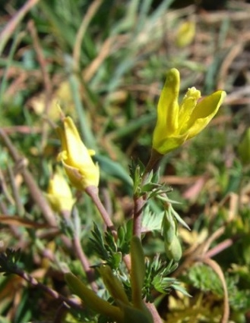
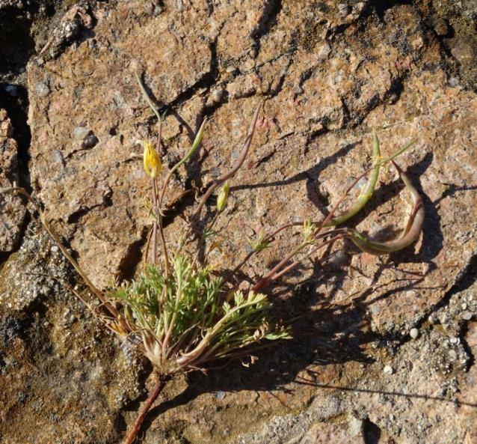
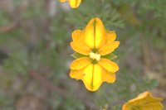
Hypecoum procumbens
Notes:
Petite papaveraceae en forte régression, observable sur quelques plages du Languedoc- Roussillon et de Corse. Autrefois aussi dans les cultures. Pelouse ouvertes sur sables surtout littoraux.

Slide 17
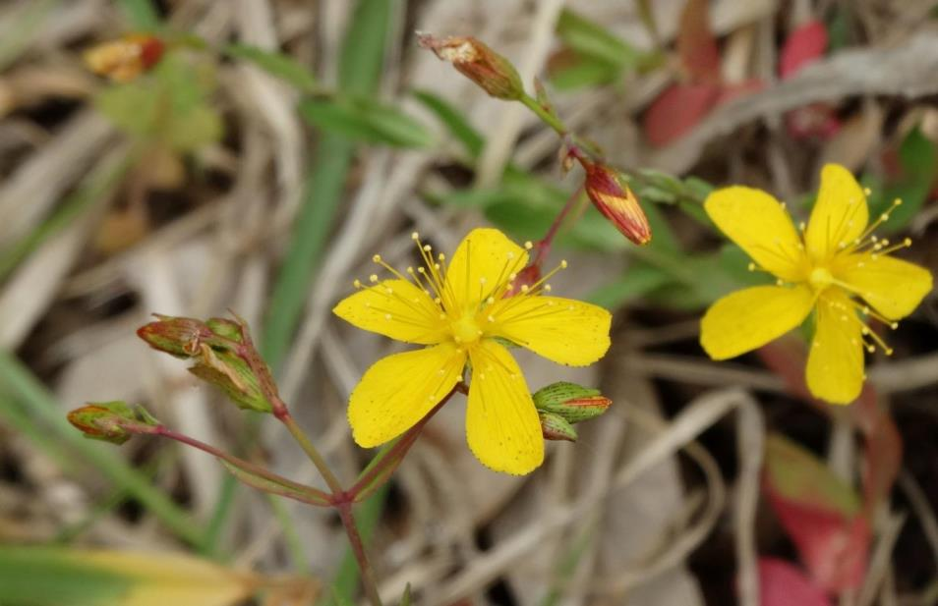
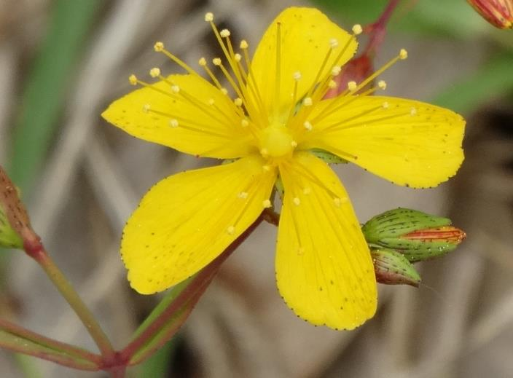
Hypericum australe
Notes:
Méditerranéenne, proche de H. humifusum. Provence siliceuse et Corse. Glandes marginales sessiles sur les sépales.

Slide 18
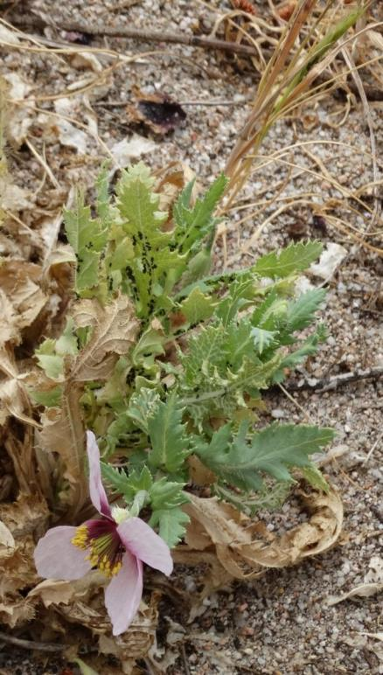
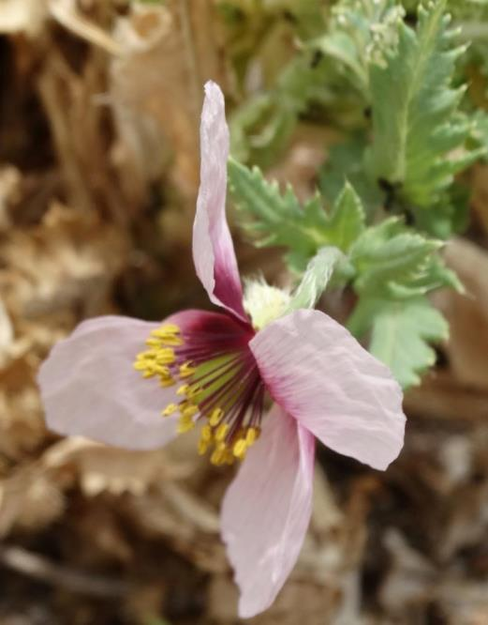
Papaver somniferum ssp. setigerum
Notes:
Midi et Corse. Progéniteur sauvage du pavot à opium.

Slide 19
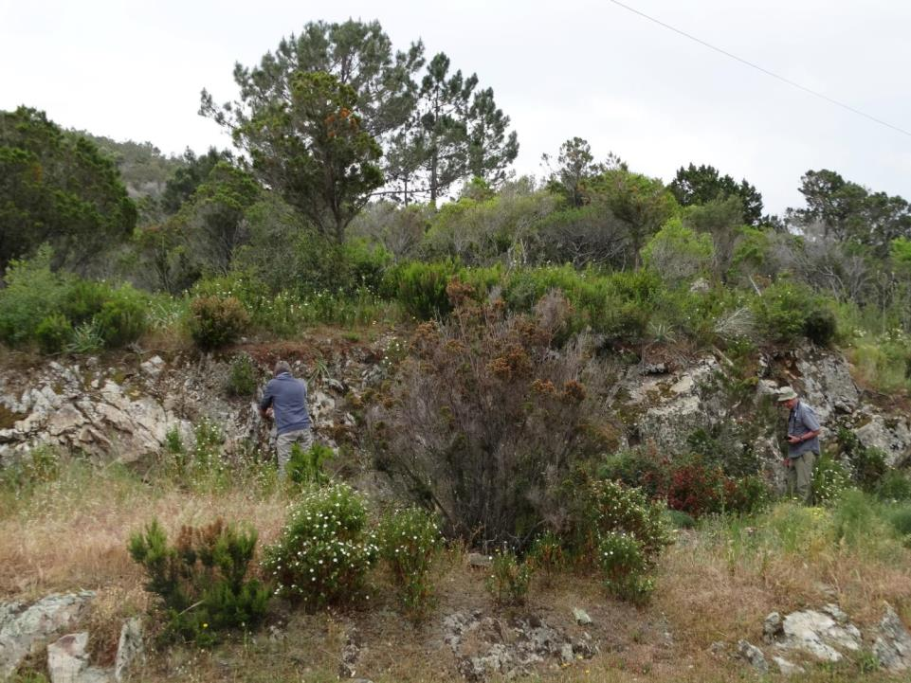
Arrêt repas
Notes:
Aspect du maquis . Sur silice, des cistes, de petits arbres : Pins , Filaria, Bruyères….

Slide 20
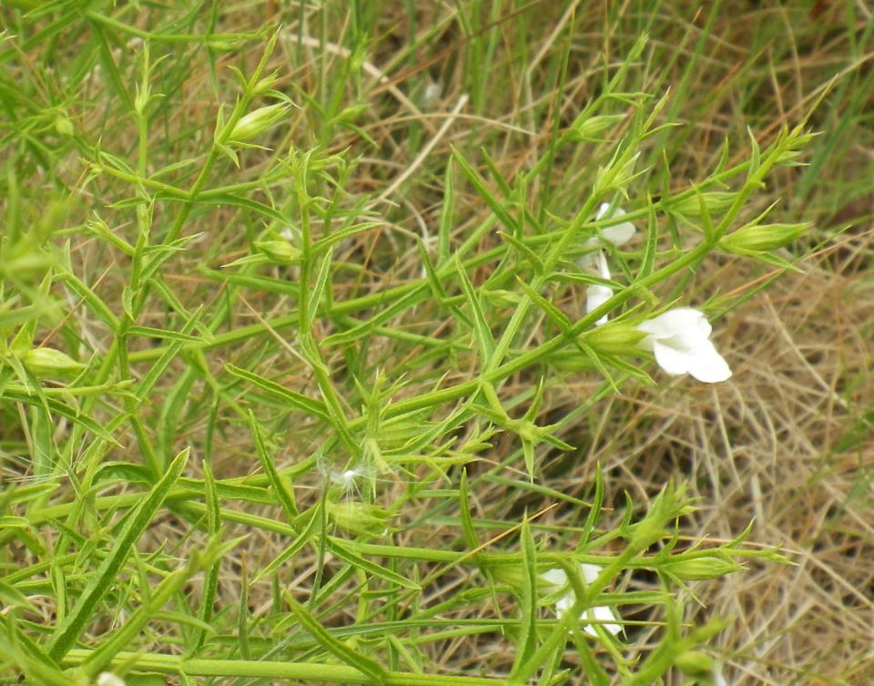
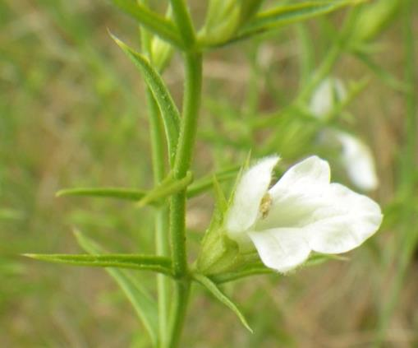
Stachys glutinosa
Endémique cyrno-sarde
Notes:
Lamiaceae très rameuse, en buisson, à rameaux anciens terminés par des épines. Forte odeur balsamique. Feuilles presque linéaires, canaliculées, sessiles. Fleurs unilatérales, blanches.Remarquez la pilosité sue la lèvre supérieure. Très répandue en Corse.

Slide 21
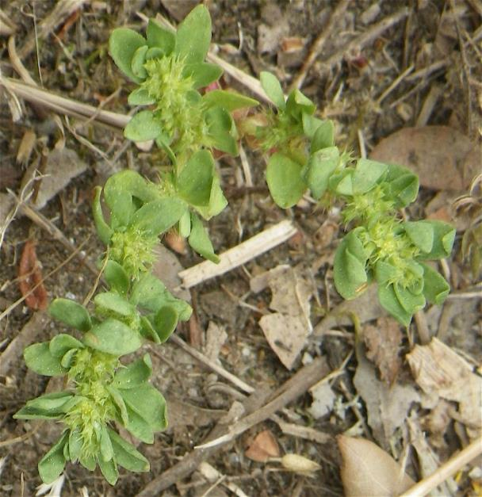
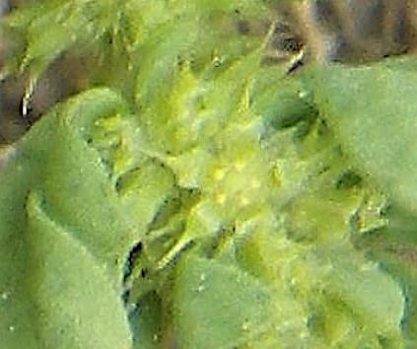
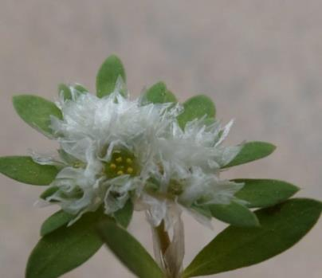
Paronychia echinulata
Paronychia argentea
Notes:
Sépales à arêtes étalées et coriaces chez P. echinulata. Bractées scarieuses hyalines formant de grosses têtes caractéristiques chez P. argentea. Espèces méditerranéennes des terrains siliceux, fréquentes en Corse.

Slide 22
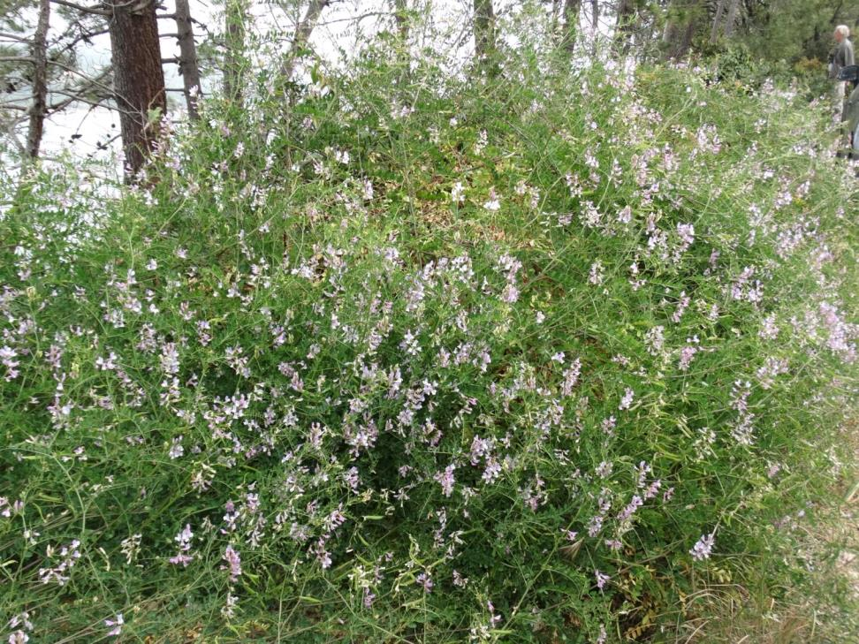
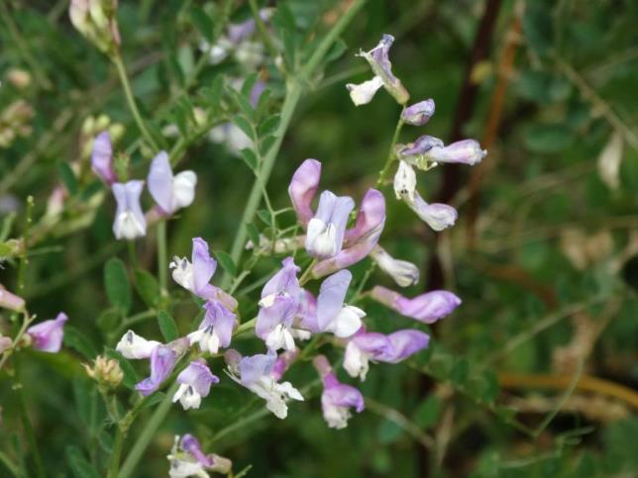
Vicia altissima
En bordure de route
Notes:
Espèce annuelle à tiges pouvant dépasser 2 m, disséminée sur le littoral corse, présente en France continentale uniquement en 1 point des Maures.

Slide 23
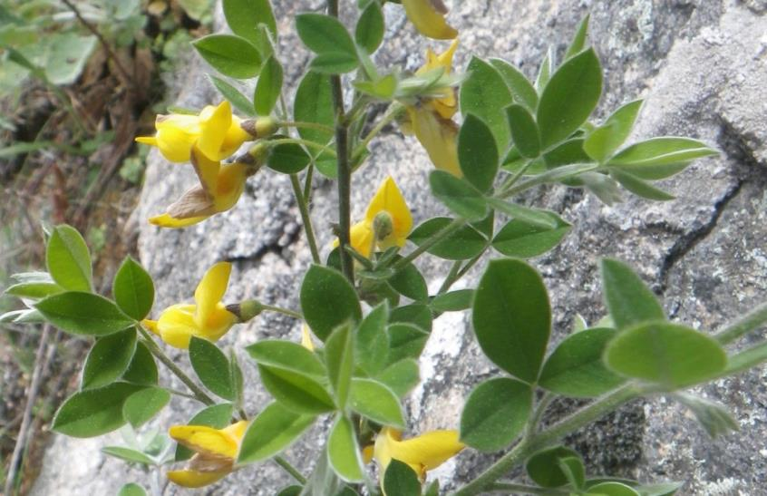
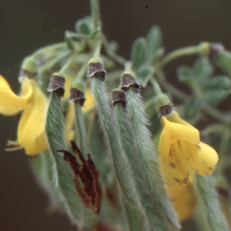
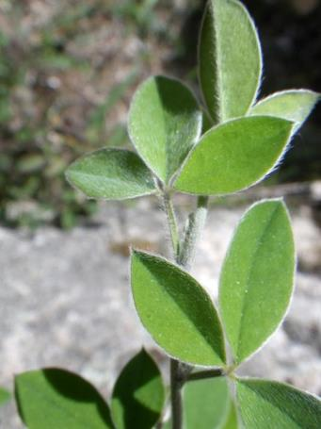
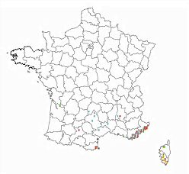
Station de Tarcu
Cytisus villosus
Notes:
Espèce sténoméditerranéenne typique des maquis siliceux, commune en Corse. Rameaux de l’année, feuilles et gousses velues.Feuilles à 3 folioles la médiane étant la plus grande. Fleurs grandes, pendantes. A ne pas confondre avec Calicotome villosa (aujourd’hui Cytisus lanigerus ), épineux et à gousses tétraédriques, également fréquent en Corse.

Slide 24
Cala Rossa
Plantes de dunes
Corrigiola telephiifolia
x
Notes:
Caryophyllaceae Plante glauque à tiges couchées, un peu crassulantes. Inflorescences blanches à aspect perlé en raison des fleurs peu ouvertes. Assez commun en Corse sur arènes thermoméditerranéennes, devenu rare dans le Midi. Feuilles alternes.

Slide 25
Sesamoides spathulifolia
Notes:
Résédaceae membre d’un groupe complexe proche des résédas. Espèce ibérique à extension cyrno-sarde, commune sur les côtes de l’île mais absente de France continentale. Les feuilles spatulées le distinguent des espèces voisines.

Slide 26
Rocade de Porto-Vecchio
Centaurea napifolia
Notes:
Belle espèce sud-méditerranéenne trouvant sa limite nord en Corse. Peut atteindre 2 m de hauteur. Noter les bractées de l’involucre non nettement décurrentes, terminées par un faisceau d’épines subégales réunies en lame à la base de l’appendice..

Slide 27
Ranunculus macrophyllus. macrophyllus
Notes:
Renoncule à feuilles palmées. Fleurs assez grandes. Carpelles très gros, comprimés, à bec court et large. Espèce paludéenne sud-méditerranéenne trouvant sa limite nord en Corse.

Slide 28
Ranunculus macrophyllus
Racines tubérisées
Notes:
Feuilles très divisées en 3 lobes principaux

Slide 29
station service rocade Porto vecchio
Brassica procumbens
Notes:
Espèce nord-africaine naturalisée en Corse depuis une trentaine d’années, en expansion dans les régions d’Ajaccio et de Porto-Vecchio. Floraison d’octobre à avril.

Slide 30
Bonifacio, oliveraie près de Funtanaccia
Smyrnium rotundifolium
Notes:
Espèce de Méditerranée centrale et orientale, absente de France continentale, exceptionnelle en Corse où l’unique station avait été perdue de vue durant plusieurs décennies. Les feuilles rondes, embrassantes et pratiquement entières sont très particulières parmi les Apiacées. Nous l’avons trouvé au bout d’un chemin bien étroit , dans un endroit « dangereux » accueillis par des vociférations et un fusil.

Slide 31
Cynoglossum creticum
Notes:
Boraginaceae Espèce commune des friches méditerranéennes, bien reconnaissable à ses corolles bleues veinées en réseau.Remonte jusqu’à Lyon !! Fruits accrochants favorisant la dissémination.

Slide 32
Phelipanche nana
Notes:
Orobanchaceae commune en Corse, et en France dans le Midi. Reconnaissable à sa tige ramifiée et à ses corolles bleues. Dents du calice longuement acuminées. Parasite sur de nombreuses espèces mais surtout sur oxalis pes caprae;

Slide 33
Sur le calcaire de Corcone
Lathyrus amphicarpos
Notes:
Espèce méditerranéenne n’existant en France que sur les calcaires de Bonifacio, où elle est très rarement observée. Facilement confondue avec L. cicera, également présente sur le site, mais distincte par ses gousses ovales à suture ventrale bordée de 2 carènes.
Medit. RR Sud de la corse

Slide 34
Quelques arbres ou arbustes du maquis
Phillyrea latifolia
Erica arborea
Rameaux velus
Myrtus communis
Olea europea
Pistacia lentiscus
Notes:
Plantes communes ou très communes mais qui structurent le paysage; Deux Oléaceae: la Phylaire avec ses feuilles un peu larges ,2 à 3 fois plus larges que longues et l’olivier avec des feuilles au contraire étroites et couvertes à la face inf. d ‘une pilosité blanche. Une anacardiaceae: Pistacia lentiscus avec un nombre pair de folioles. Une Myrtaceae : Myrtus communis très odorante, sépales et pétales libres, nombreuses étamines libres et qui donne de petites baies souvent utilisées en liqueur . Erica arborea est reconnaissable à ses jeunes rameaux velus; sur silice.

Slide 35
Achillea ligustica
Notes:
Astéraceae des friches méditerranéennes acidiphiles, très commune en Corse mais absente de France continentale. Forte odeur de pyrèthre. Fleurs blanc sale, non encore épanouies lors de la session.

Slide 36
Ammoides pusilla
Notes:
Apiaceae. Espèce sténoméditerranéenne répandue sur les calcaires (ou schistes) de Corse, mais absente de France continentale à l’état naturel. Remarquer les feuilles très finement divisées

Slide 37
Rhagadiolus stellatus
Notes:
Espèce sténoméditerranéenne disséminée en Corse, dans les cultures, ou au pied des haies ; très rare en France continentale. Diffère du banal Rh. edulis par ses akènes plus fins, plus nombreux et courbés.Ils sont enveloppés de bractées dont l’extrémité porte des cils

Slide 38
Tuberaria praecox
Notes:
Cistaceae grêle proche de T. guttata. Commune en Corse mais non confirmée en France continentale.

Slide 39
Falaises de Pertusato
Notes:
Toujours sur le calcaire de Bonifacio ; Pallenis maritima (ex Asteriscus maritimus ). A droite, Camphorosma monspeliaca

Slide 40
Pallenis maritima
Notes:
Ex Asteriscus maritimus. Massifs calcaires littoraux du Midi et de Corse du Sud. Bractées involucrales obtuses et inermes. Plante en coussin dans les rochers sous influence aérohaline.

Slide 41
Astragalus terraccianoi
Endémique cyrno-sarde
Notes:
Plante très piquante à cause des rachis foliaires épineux, proche de A. tragacantha de Provence, mais distincte par ses dimensions plus réduites et par la forme différente du calice. Présente en Corse uniquement sur les calcaires littoraux de Bonifacio.

Slide 42
Camphorosma monspeliaca
Notes:
Amaranthaceae fréquente dans les terrains salés du Midi et de Corse.

Slide 43
Limonium obtusifolium
Endémique cyrno-sarde
Notes:
Plumbaginaceae Espèce endémique des calcaires littoraux de Bonifacio, formant des coussins pouvant dépasser 1 m de diamètre. Feuilles de 1 à 2 cm.

Slide 44
arrêt pique-nique dans le golfe de Sperone
Hypericum perfoliatum
Notes:
Belle espèce à floraison précoce, disséminée en Corse méridionale, très rare en France continentale Quelques spots dans les Maures. Ne pas confondre avec le nom d’une autre espèce très fréquente chez nous Hypericum perforatum.

Slide 45
Helichrysum italicum ssp.microphyllum
Lathyrus amphicarpa
Notes:
Asteraceae. Distincte de la ssp italicum (photo de gauche) par ses feuilles de moins de 10 mm et par ses nombreux petits faisceaux foliaires axillaires. Port compact. Sous-espèce sarde remontant localement jusqu’au sud de la Corse.

Slide 46
Hypochaeris achyrophorus
Notes:
Autre Asteraceae.Plante grêle. Feuilles basales entières ou un peu lobées. Involucre hérissé de soies raides avec des bractées + ou – sur un seul rang. Ligules jaune vif, lavées de rouge à l’extérieur. Espèce sténoméditerranéenne très commune en Corse, localisée en France continentale (Provence littorale) dans des pelouses ouvertes.

Slide 47
Plage de Sperone
Armeria pungens
Carthamus cæruleus
Endémique corso-sarde
et SW Péninsule ibérique
Notes:
Armeria pungens : espèce la plus robuste du genre Armeria, singulière par son port arbustif. Stations isolées en Méditerranée occidentale.
Carthamus coeruleus : plante clonale sans multiplication sexuée, en voie d’extinction sur le site de Sperone. Feuilles non divisées (sauf parfois les inf.)

Slide 48
Erodium corsicum
Endémique cyrno-sarde
Endémique cyrno-sarde
Notes:
Geraniaceae . Sur des rochers maritimes. Soumis aux embruns. Présent en Corse entre Calvi et Ajaccio et à Bonifacio. Feuilles un peu crassulantes, lobées. Plante tomenteuse. Fleurs grandes de 10-15mm de diamètre.

Slide 49
Kundmannia sicula
Endémique
Notes:
Belle Apaceae Espèce sténoméditerranéenne présente sur les calcaires de Bonifacio et en 1 point du Cap Corse. Récemment redécouverte en France continentale où elle est considérée comme introduite.

Slide 50
La montagne Arrêt 1 L’Ospedale
Pinus pinaster
Notes:
Le col est à 950 m , situé sur des chaos granitiques ;Il abrite des orophytes très souvent endémiques Le Pin est Pinus pinaster Feuilles par deux de 10 à 15 cm. Cônes oblongs , coniques, aigus, d’un brun roux vif, de 8 à 20 cm. Ecailles à surface losangique.

Slide 51
Helleborus argutifolius
Endémique cyrno-sarde
Notes:
Commune en Corse dans les forêts montagnardes. Feuilles glaucescentes, coriaces, ternées, à dents presque épineuses. Fleurs grandes, verdâtres. Vicariante de H. lividus de Majorque qui est toutefois très différente. On aperçoit à gauche de l’image l’ortie endémique Urtica atrovirens.

Slide 52
Lamium bifidum
Notes:
Espèce sténoméditerranéenne disséminée et erratique en Corse, accidentelle en France continentale.

Slide 53
Neotinea maculata
Notes:
Petite Orchidae à nombreuses pettes fleurs unicolores (sauf quelques petits tirets pourpres. Les sépales pointus mesurent moins de 5 mm. Le labelle a trois lobes. Midi, Corse et quelques zones littorales en Bretagne et Aquitaine.

Slide 54
Dactylorhiza insularis
Notes:
Orchideae voisine de D. sambucina, mais fleurs toujours jaune pâle avec 2 taches rouges sur le labelle, éperon moins gros et horizontal. Montagnes de Méditerranée occidentale, toujours peu abondant dans ses stations. Disséminé dans les montagnes corses.

Slide 55
Anemone apennina
Notes:
Espèce tyrrhénienne dont la plupart des populations montrent 2 couleurs de fleurs (bleu et blanc). Disséminée dans les basses montagnes de Corse, absente de France continentale à l’état naturel.

Slide 56
Brimeura fastigiata
Endémique cyrno-sarde
Notes:
Asparagaceae fréquente et présente dans tous les groupements un peu ouverts en Corse mais inexistante en France continentale. Tépales soudés à la base. Feuilles toujours présentes et bien développées à la floraison. Plante cyrno-sarde signalée par erreur aux Baléares (espèce distincte non décrite !) et en Grèce.

Slide 57
Euphorbes
Euphorbia gayei
Endémique Cyrno-Sarde
Notes:
Espèce clonale peu visible, formant des populations isolées dans les forêts claires et les fruticées ombragées des basses montagnes. Disséminée mais pas très rare en Corse, une seule station récemment découverte en Sardaigne. Signalée par erreur en Espagne.

Slide 58
Euphorbia semiperfoliata
Endémique cyrno-sarde
Notes:
Fréquente en Corse ; forêts, ripisylves, parfois rochers ombragés ou fruticées. Très proche de E. amygdaloides dont certains exemplaires ne sont pas séparables.

Slide 59
Col de Bavella : 1218 m
Notes:
Zone montagnarde et siliceuse qui nous permettra d’observer une grande proportion de plantes insulaires, Les espèces ne sont pas encore toutes fleuries au tout début du mois de Mai.

Slide 60
Pinus nigra ssp.laricio
Notes:
Cette sous-espèce est endémique stricte à l’état spontané en Corse mais plantée largement partout. Silhouette caractéristique . Apex aplati, branches latérales étalées. Cônes assez petits : 5-9cm. Ecailles plates.

Slide 61
Crocus corsicus
Endémique cyrno-sarde
Notes:
Toute la Corse. Présent dans les pelouses, fruticées et forêts claires, surtout en montagne, plus rarement jusqu’à l’étage inférieur.

Slide 62
Arenaria balearica
Armeria multiceps : endémique Corse
End. Cyrno-sarde et baléarique
Notes:
Armeria multiceps : espèce à port couché particulier, fréquente dans les montagnes de Corse surtout méridionale. Pelouse ouvertes sur sols sableux.
Arenaria balearica : fréquente en Corse mais généralement en stations ponctuelles, sur rochers ombragés et humides.
Espèce colonisant les rochers , rocailles , sables humides au niveau des torrents et des suintements. Assez commune dans tous les massifs corses

Slide 63
Barbarea rupicola
Brassicaceae
Arabis collina
(ex. a.muricola)
Endémique cyrno-sarde
Notes:
Arabis collina : espèce disséminée dans les montagnes calcaires du sud de la France continentale, originale en Corse par sa tolérance à la silice.
Barbarea rupicola : espèce cyrno-sarde, strictement inféodée aux rochers siliceux humides des montagnes.

Slide 64
Quelques “petites plantes“
Myosotis pusilla
Saxifraga cervicornis
Endémique cyrno-sarde
Gagea soleirolii
Provence, Corse, Sardaigne, Maghreb
Endémique ibéro-cyrno-sarde
Notes:
petites plantes à caractère montagnard, à peine fleuries à cette époque.

Slide 65
Et ensuite….
nous quittons la montagne pour retrouver la côte
Merci pour votre attention

Slide 66
Herborisation en Corse du SUD
Pilotée par J.M. Tisone
2e partie : Liliane Roubaudi
photos : Didier Roubaudi
Notes:
Nous commençons par la région littorale à l’est de Porto vecchio

Slide 67
Pointe de la Chiappa à l’est de Porto-Vecchio
Notes:
C’est le promontoire terminant la presqu’île de Porto-Vecchio - colline granitique couverte de maquis
Il y a là un phare et des constructions militaires notre but, ici est de retrouver une curieuse Brassicacée :

Slide 68
Succowia balearica (Brassicaceae)
Silicules subglobuleuses, hérissées de longs ➔ aiguillons coniques
⬅ Feuilles pétiolées et pennatiséquées
Notes:
Plante annuelle, glabre, à fleurs jaunes. Feuilles pennatiséquées à segments dentés.
Péninsule ibérique, Baléares, Sardaigne, Italie, Algérie, Maroc---silicules akénoides (indéhiscentes et monospermes)
Connue dans la corniche des Maures

Slide 69
Asparagus albus (Asparagaceae)
Cladodes linéaires, à 3 – 4 angles, fasciculés par 8- 12 à l’aisselle d’une forte épine blanche
Notes:
Buisson robuste et touffu. Tige et rameaux épineux, ligneux, à écorce blanche.
Perd ses cladodes en été. Les fleurs blanches apparaitront alors sur les rameaux dénudés

Slide 70
Bellium bellidioides (Asteraceae)
Plante vivace à souche stolonifère
Feuilles toutes radicales, en rosette, longuement pétiolées
Capitule solitaire et terminal
Se rencontre aussi en Sardaigne et aux Baléares
Endémique Corse-Sardaigne-Baléares
Notes:
Rencontrée à Minorque quand nous y sommes allés en 2015

Slide 71
Limonium contortirameum (Plombaginaceae)
Endémique Corse-Sardaigne
Notes:
Le + répandu des Limonium corses à rameaux articulés – arbrisseau nain à branches ascendantes en zig-zag
Rameaux à disposition dichotomique, nettement articulés, à entre nœuds cylindriques -
Rameaux fertiles seulement dans le tiers supérieur

Slide 72
Allium commutatum (Amaryllidaceae)
Notes:
Connu sous le nom de Poireau des îles. Espèce strictement littorale, à floraison tardive. Les caïeux naviculaires et la spathe très longues sont caractéristiques.

Slide 73
Dans la lagune aux oiseaux (Arje Vecchie) :
Ranunculus peltatus
Feuilles flottantes trilobées
Feuilles submergées en lanières, se mettant parfois en pinceau quand on les sort de l’eau
Notes:
Probablement la ssp. fucoides, unique représentant du complexe confirmé en Corse.
Lagune située au Nord de Piccovaggia surla route de la Chiappa
----- Notes de la réunion (26/12/17 17:29) -----
des carex : distans, extensa, otrubae..

Slide 74
Eudianthe laeta (Caryophyllaceae)
Capsule à 5 valves bidentées
Notes:
Plante annuelle à racine pivotante. Fleurs roses, petites, longuement pédicellées, solitaires ou en cyme lâche.
Calice court oblong et renflé à dents lancéolées, aiguës.
Pétales bifides, couronnés d’écailles – capsule à 5 valves bidentées -

Slide 75
Palombaggia
Lieudit situé sur la commune de Porto Vecchio, l’une des plus belles plages de la Corse du Sud
Notes:
_ Située à une dizaine de km de Porto-Vecchiio , c’est l’une des + belles plages de Corse : ses eaux peu profondes en font un
paradis pour les enfants – encadrées de blocs de granite, elle est bordée de Pins parasol

Slide 76
La Punta di Colombara :
Chaos granitique qui sépare la plage de Tamaricciu et celle de Palumbaggia
Notes:
Le secteur de Tamariccio est la partie de la presqu’île la mieux conservée

Slide 77
A la Punta di Colombara : Silene velutina
Endémique cyrno-sarde
Notes:
Plante atteignant 80 cm, entièrement veloutée. Fleurs roses en mai-juin. Donc pas encore ouvertes
Très rare sur les côtes de Corse et de Sardaigne, surtout dans des îlots périphériques.
Ce cap est l’une des 3 stations récemment découverte en Corse

Slide 78
Vicia elegantissima
Notes:
Espèce du groupe de Vicia villosa, à fleurs solitaires ou par 2 sur de longs pédoncules . Corolle lilacée.
Stipules inégales l’une linéaire , l’autre bipartite
Rare sur les littoraux siliceux du Midi et de Corse.

Slide 79
Serapias nurrica
Serapias lingua
Serapias cordigera
⬅Endémique cyrno-sarde
Notes:
Dans une clairière, observation de plusieurs orchidées du genre Serapias
S. nurrica est distincte des autres Serapias par son labelle à marge pâle. Les fleurs restent souvent fermées ou à demi-ouvertes.
C’est une endémique cyrno-sarde

Slide 80
Juniperus oxycedrus subsp. macrocarpa
Notes:
Port étalé ou en dôme. Aiguilles larges, à 2 bandes en dessous. Fruits gros, rouge brunâtre, pruineux.
Arbuste propre aux dunes, absent de France continentale.

Slide 81
Juniperus phoenicea subsp. turbinata aplati par le vent…
Notes:
Arbuste normalement pyramidal atteignant 6 m, à feuilles en écailles. Fruits rouges.

Slide 82
Étangs d’Asciaghju
Deux étangs lagunaires saumâtres au sud de Palombaggia
Notes:
Le Cap d’Asciaghju borde au Sud la plage de Tamariccio
Nous nous rendons dans les 2 petits étangs saumâtres pour y trouver une plante halophille rare

Slide 83
Althenia filiformis (Potamogetonaceae)
Notes:
Plante vivace rampant sur la vase des étangs et mares saumâtres du littoral méditerranéen supporte un fort taux de salinité
Souvent confondue avec Ruppia maritima
Feuilles de moins de 2 cm, groupées en faisceaux, à limbe capillaire et à grandes stipules translucides.

Slide 84
Ruppia maritima (Ruppiaceae)
Notes:
Plante vivace à tiges filiformes très rameuses. Feuilles toutes linéaires sétacées, à gaine étroite. Inflorescence à pédoncule court et droit (différence avec R. cirrhosa).
Fleurs groupées par 2, produisant chacune un faisceau de carpelles indépendants longuement pédonculés.

Slide 85
Au bord de la lagune
Carex extensa
Notes:
Vivace à souche gazonnante. Feuilles étroites, très canaliculées, glauques. 1 épi mâle en fuseau. 2 à 4 épis femelles, ovoïdes, oblongs et subsessiles
Utricules verdâtres à bec court, bidenté et lisse.

Slide 86
Excursion aux îles Lavezzi
Départ en bateau de Bonifacio par une forte houle (20 à 30 minutes de navigation)

Slide 87
Les îles Lavezzi
Notes:
6 îles non habitées
20 minutes de traversée – accès uniquement par voie maritime
Un des endroits les + dangereux de Méditerranée pour la navigation : nombreux récifs + détroit de faible largeur

Slide 88
Archipel d’îlots et de récifs granitiques situés au sud-est de Bonifacio. L’île principale (Lavezzu) est à 4 km de la côte.
Altitude : 39 m, superficie : 200 ha, point le plus méridional de la France métropolitaine
En 1855, ces îles furent le théâtre du naufrage de la frégate « la Sémillante »
Depuis 1982, c’est une réserve naturelle
Notes:
Naufrage Sémillante : décès de 380 marins et de 393 soldats.
On trouve sur l’île des abris sous roche de l’époque néolithique, les vestiges d’un port romain et d’une chapelle du 7e siècle.

Slide 89
C’est la 2e plus grande île de l’archipel
Notes:
Lavezzi est la 2e + grande île de l’archipel (Cavallo est la + grande mais elle est privée = refuge de milliardaires )– environ 2 km de longueur -
-C’est un « chaos granitique » c. a d. un ensemble de boules de granite issues de la destruction d’un massif granitique avec formation d’arène granitique
Mais il y a aussi des mares temporaires avec des joncs des scirpes des oenanthes…

Slide 90
Asphodelus ramosus (Xanthorrhoeaceae)
Notes:
De nombreuses Asphodèles – Plante vivace à inflorescence dressée à rameaux longs et nombreux
: A. ramosus = ex A. microcarpus – fruits = capsules < 8mm (cerasiferus, capsule > 8mm)

Slide 91
Polypogon subspathaceus (Poaceae)
Notes:
Sol couvert d’une arène granitique sur laquelle pousse Polypogon subspathaceus, plante annelle à racines fibreuses
Feuilles larges de 1 à 3 mm, la supérieure engainant la base de la panicule
Plante de dépressions inondables.

Slide 92
Nananthea perpusilla (Asteraceae)
Endémique Corse-Sardaigne
Dans les abris sous roche
Notes:
Plante à feuilles glabres un peu crassulantes - très petits capitules
Endémique des îles périphériques de Corse et de Sardaigne, poussant dans les creux d’arènes ombragées sous les rochers. Plante vivace stolonifère, disparaissant en été.
En Corse seulement îles Sanguinaires (forme ligulée, présente aussi en Sardaigne) et Lavezzi (forme sans ligules, endémique). Disparue du Cap Corse.

Slide 93
Aristolochia rotundifolia subsp. insularis
Endémique Corse-Sardaigne
Se distingue de la sous-espèce rotunda par sa souche fusiforme
Notes:
Distincte de la subsp. rotunda par sa souche fusiforme. Très variable, certaines populations ont des parties aériennes identiques à la subsp. rotunda alors que d’autres, notamment celles du littoral sud, ont une morphologie assez particulière (port compact et petites feuilles)

Slide 94
Elatine macropoda (Elatinaceae)
Notes:
Plante annuelle grêle, poussant dans les mares exondées de l’ouest et du midi de la France
Fleurs pédicellées, 4 sépales accrescents, 4 pétales rosés.
8 étamines -4 styles – capsule à 4 valves

Slide 95
Spergularia heldreichii (Caryophyllaceae)
Notes:
Plante annuelle très glanduleuse dans sa partie supérieure
Espèce sténoméditerranéenne halophile, rare, singulière par ses pétales purpurins et par ses graines noir métallique.

Slide 96
Spergularia macrorhiza
Endémique Corse-Sardaigne
Notes:
Pousse dans rochers et rocailles soumis aux embruns. Plante vivace glanduleuse, à souche épaisse ( d’où son nom d’espèce)
Feuilles charnues, courtes, en fascicules très rapprochés. Fleurs blanchâtres. -

Slide 97
Limonium lambinonii (Plumbaginaceae)
Notes:
Petite espèce du groupe de L. contortirameum, endémique de la côte SW de l’île Lavezzu. Citée autrefois sous le nom erroné L. minutum ssp. dissitiflorum.
Feuilles uninervées, étroitement spatulées, en rosette dense – branches grêles, dressées, en zig-zag, ramifiées dans le tiers supérieur

Slide 98
Daucus carota subsp. commutatus (Apiaceae)
Notes:
Sous-espèce principalement algéro-sicilienne. Représentée en Corse par une forme paraissant endémique des Bouches de Bonifacio (var. tenuisectus).
Feuilles divisées en segments petits et subégaux, insérés à angle droit - ombelles à nombreux rayons – fleurs non rayonnantes

Slide 99
Oenanthe globulosa (Apiaceae)
Pas d’involucre mais involucelle présent
Fruit globuleux couronné par les sépales subulés
Notes:
Espèce sténoméditerranéenne liée aux mares temporaires oligotrophes sur silice. Rare en Corse, en limite d’extinction en France continentale.

Slide 100
Dans les rochers : Asplenium obovatum
Notes:
Fronde à pétiole < limbe. Limbe 2 à 3 fois divisé, à pennes les plus longues vers le milieu. Pinnules arrondies caractéristiques.
Caractère du genre Asplenium : sores linéaires le long des nervures.

Slide 101
Ipomoea sagittata (Convolvulaceae)
Notes:
Espèce pantropicale ayant sa seule station française dans une calanque de l’île Lavezzu. Plante clonale colonisant densément une dépression humide à Juncus acutus. La population corse fleurit très rarement et ne fructifie jamais.

Slide 102
Imperata cylindrica (Poaceae)
Notes:
Plante vivace de 50 cm à 1 m à rhizomes longuement traçants. Tiges raides.
Feuilles étroites, raides, canaliculées et enroulées, à ligule courte et longuement ciliée. Panicule cylindrique, plumeuse, se désagrégeant rapidement.
Panicule blanche, soyeuse, spiciforme et cylindracées - épillets cachés dans des poils très longs

Slide 103
Galium verrucosum
Feuilles lancéolées en verticilles rapprochés
Fruits murs fortement verruqueux
Notes:
Espèce sténoméditerranéenne surtout littorale, commune en Corse mais rare en France continentale.(rencontré vers Port-Vendres, Argelès)
Les gros fruits verruqueux sont caractéristiques.

Slide 104
Cymbalaria aequitriloba subsp.aequitriloba (Plantaginaceae)
Endémique Corse-Sardaigne-Baléares
Notes:
Plante stolonifère qui pousse sur les rochers ombragés et frais
Les feuilles orbiculaires, parfois réniformes sont simples mais parfois à 3 -5 lobes
Fleurs solitaires sont violettes

Slide 105
Helicodiceros muscivorus (Araceae)
Endémique Corse-Sardaigne-Baléares
Notes:
Pousse dans les chaos granitiques – plante vivace à gros tubercule arrondi
Spathe d’un violet livide poilue intérieurement qui ne s’ouvre qu’une journée - spadice velu - répand une odeur prononcée de charogne

Slide 106
La Tonnara
Notes:
Ancien petit village de pêcheurs (thon rouge et Espadon) à 10 km à l’ouest de Bonifacio. Plage sauvage de sable et de roches siliceuses.
Les filets de pêche appelés « tonnara » permettaient de capturer de gros poissons, mais les Sardes décidèrent de détruire les filets de leurs concurrents.
En face 2 petites îles du même nom occupées par les oiseaux de mer.

Slide 107
Tamarix africana
Notes:
Arbuste à rameaux étalés ou pendants, cassants. Feuilles en écailles à marge scarieuse.
Fleurs blanchâtres en épis épais, oblongs à cylindriques.

Slide 108
Aeonium arboreum
Notes:
Espèce marocaine arbustive souvent plantée en Méditerranée et capable de se naturaliser. Implantation récente en Corse, en plusieurs points aux environs de Bonifacio.

Slide 109
Filago tyrrhenica (Asteraceae)
Endémique Corse-Sardaigne
Notes:
Plante annuelle,blanc-tomenteux subacaule-
Anciennement Evax rotundata. Espèce rare, distincte du banal F. pygmaea par ses feuilles rondes et par ses capitules entourés individuellement de feuilles.
Plante halophile sur silice

Slide 110
Genista corsica
Endémique Corse-Sardaigne
Notes:
Espèce proche de G. scorpius mais à port beaucoup plus bas, plus dense et plus intriqué.
Épines courtes, robustes, un peu arquées - gousse glabre ( différence avec G. salzsmanii qui a des gousses velues)

Slide 111
Orobanche sanguinea
Sur Lotus cytisoides
Notes:
Plante rouge sang. Corolle étroite, arquée et resserrée vers le milieu. Étamines insérées à la base. Stigmate généralement rouge sang, rarement jaune.
Orobanche des sables maritimes, rare en Provence et en Corse.
Parasite Lotus cytisoides

Slide 112
Radiola linoides (Linaceae)
Notes:
Plante minuscule de coloration vert bronzé ou rougeâtre - ici en fruits. Les fleurs pédicellées ne mesurent que 2-3 mm et ont 4 pétales blancs qui restent parfois fermés.

Slide 113
Solenopsis laurentia (Campanulaceae)
Mares temporaires siliceuses de la région méditerranéenne
Notes:
Plante annuelle glabre à racine grêle. Feuilles subsessiles, obovales crénelées, les radicales en rosette, les caulinaires alternes.
Fleur bleue à gorge blanche, petite, solitaire au sommet d’un long pédoncule muni au sommet de 2 bractées.

Slide 114
Silene succulenta subsp. corsica
Endémique Corse-Sardaigne
Notes:
Plante visqueuse fixant les grains de sable grossier.
Dans les groupements d’arrière-plage. Vicariante cyrno-sarde d’une espèce nord-africaine. En régression.

Slide 115
Limonium bonifaciense (Plumbaginaceae)
Endémique corse
Notes:
Le plus petit des Limonium. Espèce tapissante à feuilles de 5-10 mm et tiges florifères de 1-3 cm, très localisée sur le littoral à proximité de filons de roches serpentiniques. Peut-être la même espèce que L. tenuifolium de la côte NW de la Sardaigne.
Serpentine = roche sombres souvent verdâtres formées de péridot et de pyroxène ➔ végétation basiphile

Slide 116
Sur la commune de Pianottoli : de nombreux trèfles
Trifolium michelianum
Trifolium patens
Trifolium nigrescens
Trèfles des prairies hygrophiles
Notes:
T. michelianum : fleurs réfractées après la fécondation- dents du calice > tube :
T. patens: corolle jaune-orangé - foliole médiane à long pétiolule
T. nigrescens : fleurs en tête globuleuse blanches sur un pédoncule > feuille adjacente

Slide 117
Helosciadium crassipes (Apiaceae)
Notes:
Espèce de mares temporaires, ayant plusieurs types de feuilles.(les submergées découpées en segments filiformes
Proche d’H. inundatum. Endémique de Corse, Sardaigne et Italie méridionale.
Ombelles à 2 – 5 rayons , opposées aux feuilles- fruits à pédicelles épais-

Slide 118
Cyperus badius
Carex divisa
Notes:
Cyperus badius : plante à rhizome épais, glabre, à tige, dressée et trigone - inflorescence à 2- 8 rayons portant des inflorescences secondaires très denses
Carex divisa : inflorescence de 3 – 8 épis avec une bractée allongée qui dépasse l’inflorescence

Slide 119
à la Punta Calcina…
Brassica insularis
Photo : Christophe Girod
(23/12/2007)
À 17 km au NE de Porto-Vecchio
Commune de Conca
Altitude environ 371 m avec belle vue sur la mer
Notes:
Altitude : 370 m –un des rares sites calcaires de Corse avec ST Florent et Bonifacio- falaise de calcaire blanc magnifique offrant une vue sur le golfe de Pinarellu
Abrite une espèce rare : Brassica insularis le chou insulaires
Lieu d’escalade réputé en Corse

Slide 120
Dorycnopsis gerardii (Fabaceae)
Var, Bouches du Rhône, P.O.
Notes:
Plante vivace à nombreuses tiges herbacées, peu feuillées - Espèce sténoméditerranéenne très rare en France continentale, dispersée en Corse.
Feuilles imparipénnées à folioles entières - fleurs roses en petites têtes hémisphériques, axillaires et terminales, longuement pédonculées

Slide 121
Malva cretica
Fleurs roses, solitaires et veinées de pourpre
Notes:
Plante annuelle, herissée de poils – Fleurs solitaires sur des pédoncules plus longs que a feuille
Espèce sténoméditerranéenne récemment retrouvée à la Punta Calcina, station actuellement unique pour la Corse et la France.
Ressemble beaucoup à Malva setigera (ex-Althaea hirsuta) mais en diffère par son calicule à 3-4 divisions.

Slide 122
Crupina crupinastrum (Asteraceae)
Notes:
Espèce sténoméditerranéenne absente de France continentale, modérément fréquente en Corse car réfractaire aux sols trop acides. Difficile à distinguer de C. vulgaris. :-
Akènes comprimés < aigrette
-écailles intérieures de l’aigrette de longueur variable

Slide 123
La flore des mares temporaires :
Notes:
Nous sommes entre Sainte Lucie et Conca, le fleuve Cavo (cavu en Corse) serpente dans un couloir de dalles granitiques
Au printemps, es eaux sont basses : il se forme alors des mares temporaires où nous avons observé de nombreuses espèces souvent minuscules et rares
Ce sont des sols pauvres, sans espèces invasives

Slide 124
Elatine brochonii (Elatinaceae)
Notes:
Plante annuelle naine, trapue.
Grosses fleurs rosées sessiles agglomérées en tête, avec 3s, 3p, 6 étamines et 3 styles.
Pousse sur les grèves en eau peu profonde – Sténoméditerranéenne occidentale, très rare et protégée en France (Landes et Corse) ➔ étang de Lacanau

Slide 125
Illecebrum verticillatum (Caryophyllaceae) (Caryophyllaceae)
Lieux sablonneux humides des terrains siliceux
Notes:
Plante annuelle ou bisannuelle à tiges grêle, couchées et rougeâtres.
Fleurs blanches, sessiles, en petits verticilles à l’aisselle des feuilles. 5 sépales en capuchon terminés par une pointe fine. 5 pétales rudimentaires.
Lieux sablonneux humides des terrains siliceux

Slide 126
Lythrum borystenicum (Lythraceae)
Notes:
Peplis dans Coste, appelé « pourpier d’eau ». Plante annuelle ascendante. Feuilles sessiles, larges, opposées ou alternes.
Fleurs sessiles, axillaires, formées d’un hypanthium à 12 dents, brunâtre ou pourpre. Pétales souvent manquants.
Hypanthium = structure en coupole , protégeant le gynécée et résultant de la soudure des pièces du périanthe

Slide 127
Centaurium maritimum (Gentianaceae)
Répartition départementale
Notes:
Seul Centaurium à fleurs jaunes. Plante annuelle, glabre, à tige grêle.
Feuilles ovales, opposées et sessiles.
Fleurs jaunes pentamères et pédonculées - landes et coteaux sablonneux

Slide 128
Isolepis pseudosetacea (Cyperaceae)
Notes:
Espèce ibéro-maghrébine récemment découverte dans 2 mares temporaires de la région de Porto-Vecchio, seules stations françaises. Inflorescence paraissant latérale à bractée principale prolongeant la hampe. Akènes mats, lisses (et non striés comme chez I. setacea). Cohabite avec I cernua à bractée très courte et à akènes papilleux.

Slide 129
Exaculum pusillum (Gentianaceae)
CoCorolle rose ou blanche à 4 lobes obtus
Notes:
Plante annuelle de 3 à 12 cm, à rameaux filiformes. (vue avec Gilles Dutartre à l’étang de Beauroi dans la région de Cosne / Loire )
Fleurs longues de 5 mm environ. Chaque fleur est dépassée par les rameaux latéraux correspondants.
Corolle rose ou blanc-jaunâtre (semble toujours rose en Corse), à tube allongé et à 4 lobes obtus

Slide 130
Cicendia filiformis (Gentianaceae)
Notes:
Plante grêle à tige simple ou peu divisée.
Feuilles linéaires, les basales se desséchant rapidement.
Fleurs jaunes à 4 pétales - mares temporaires – pelouses sur sol humide

Slide 131
Sedum andegavense (Crassulaceae)
Notes:
Petite plante annuelle grêle à tige ramifiée vers le haut. Sur arènes oligotrophes, humides en hiver.
Feuilles ovoïdes , glabres. Fleurs 4-mères à pétales blanc rosé. – substrat graveleux

Slide 132
Lythrum hyssopifolia (Lythraceae)
Notes:
Plante annuelle, ascendante, glabre
Feuilles oblongues, entières, alternes. Fleurs petites, à pétales roses très fugaces, solitaires à l’aisselle de presque toutes les feuilles.
6 pétales dépassant le calice - Mares temporaires, grèves d’étangs, secondairement fossés ou cultures humides, sur silice

Slide 133
Anthyllis hermanniae (Fabaceae)
Notes:
Pousse au dessus du niveau des hautes eaux
Sous-arbrisseau à tige brune, tortueuse, très rameuse avec des rameaux anciens spinescents.
Feuilles simples, linéaires, obliques, souvent pliées. Fleurs jaunes par 1-5 en faisceaux axillaires.
Fleurs jaunes vif en grappes courtes

Slide 134
Jasione montana (Campanulaceae)
Notes:
Plante d’aspect variable – feuilles hispides à bords ondulés - involucre à bractées entières ou dentées
Fleurs bleues, pédicellées, actinomorphes, réunies en capitule

Slide 135
Fin de notre session dans cette belle île que nous quitterons à regret

Slide 139
Bonne et heureuse
année
à vous tous
Merci pour votre attention …

